Slide 1
Мастер-класс по изготовлению декораций
Муниципальное дошкольное образовательное автономное учреждение «Детский сад №19 общеразвивающего вида с приоритетным осуществлением художественно-эстетического развития воспитанников «Капитошка» г.Орска»
Разработала: старший воспитатель 1 кв.кат.
Телятник Татьяна Адамовна

Slide 2
Декорация
(от фр. decoratio — украшение) —
в широком значении слова под декорацией понимают совокупность элементов, составляющих внешнее оформление архитектурного сооружения, его интерьеров, а также предметов быта, изделий декоративно-прикладного искусства.

Slide 3
Театральная декорация
представляют по большей части либо пейзажи, либо перспективные виды улиц, площадей и внутренности зданий. Они пишутся красками на холсте. Главные составные части каждой театральной декорации — задник и кулисы.

Slide 4
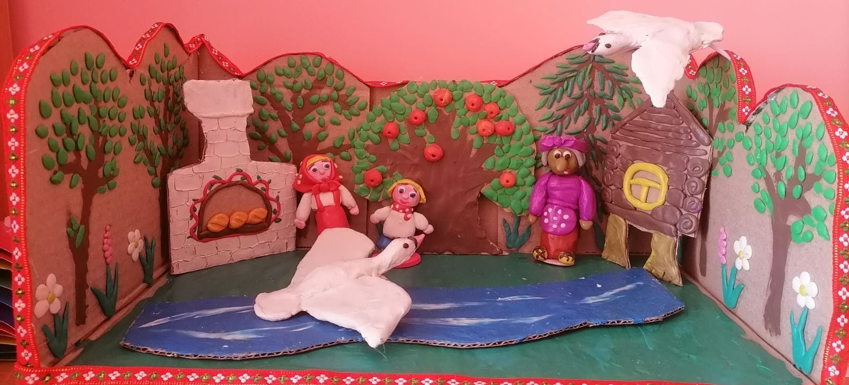
Основная роль декораций
создание пространства для происходящего действия

Slide 5
Требования к декорациям
яркость
эстетичность
прочность
легкость
несложный способ изготовления
элементы декорации пропорциональны друг другу по высоте (дерево, птица, дом и т.д.);
все элементы декорации должны быть актуальны (солнце, тучки, ягодки, птички и т.д.) либо от автора прочитывается описание присутствующих элементов, либо кто-то из персонажей ненавязчиво обращает на эти элементы внимание.

Slide 6
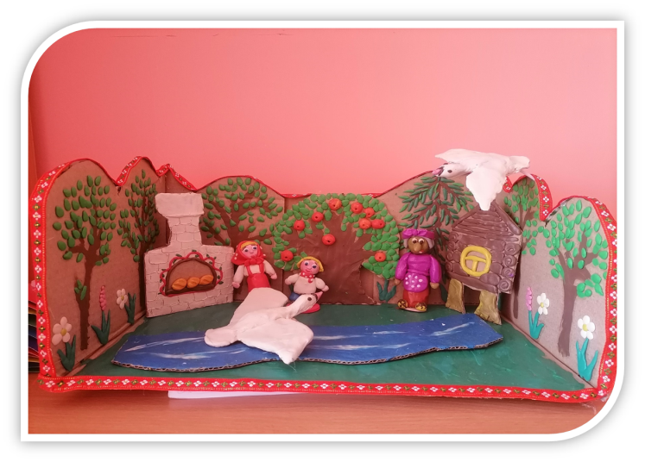
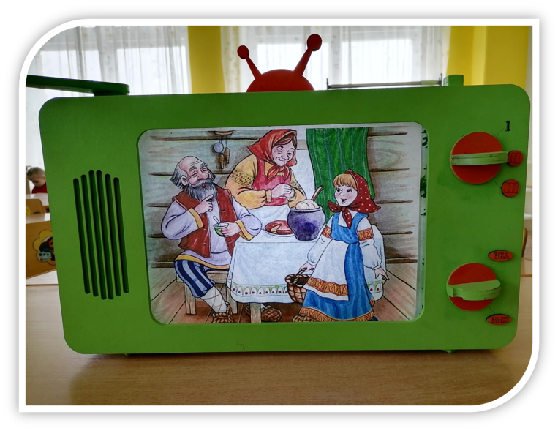
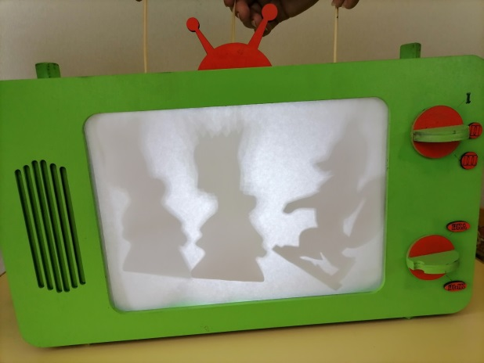
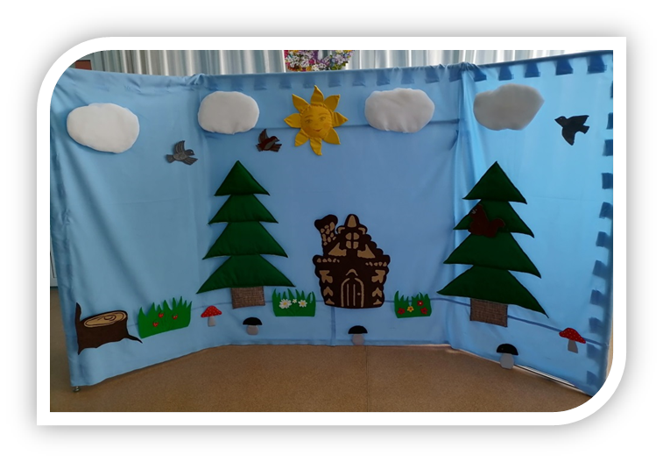
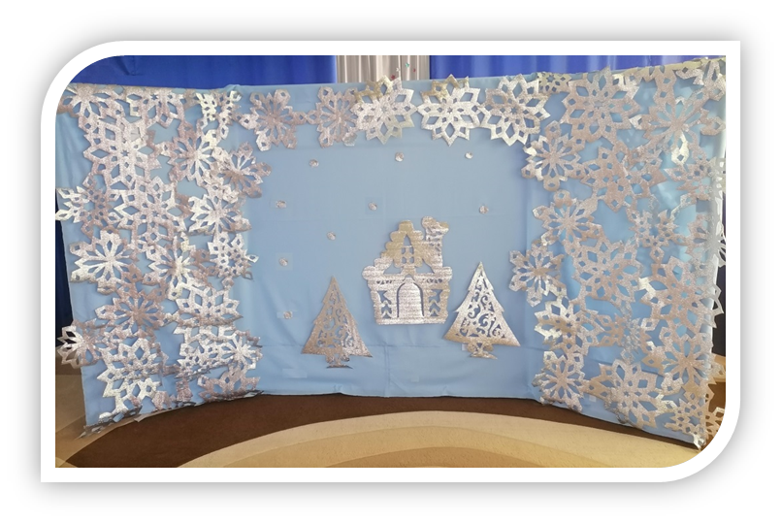
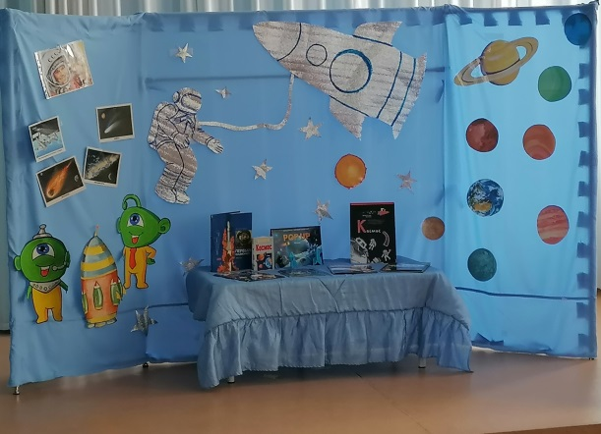
Декорации МДОАУ «Детский сад №19 г.Орска»

Slide 7
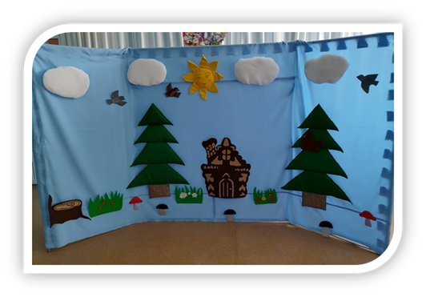
Декорации напольные
Для изготовления напольной ширмы нам понадобились:
Каркас (он может быть изготовлен из металлических или пластиковых труб);
Ткань для создания полотна на котором будут располагаться элементы декораций (материал желательно брать плотный, чтобы он не просвечивал на свету)
Материалы из которых будут изготавливаться элементы декораций.

Slide 8
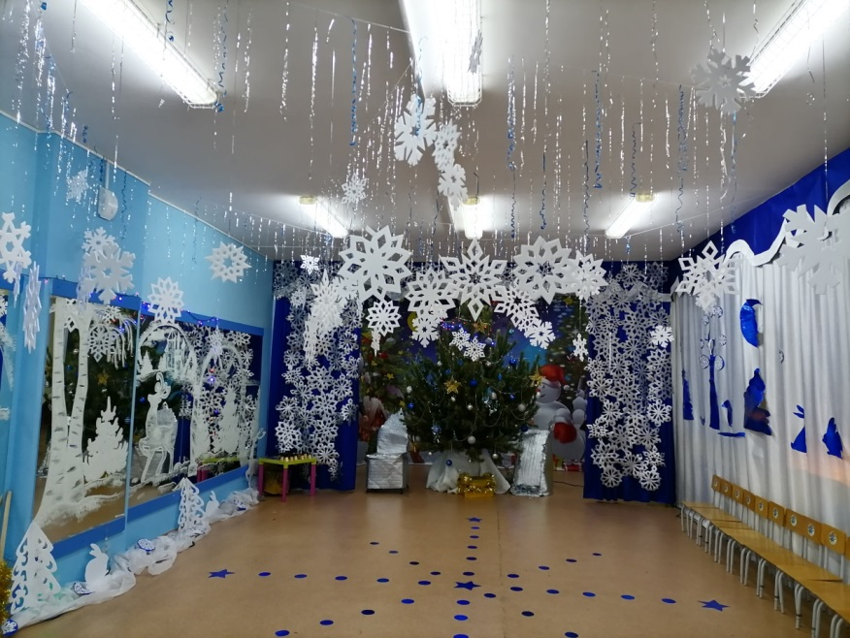
Декорации напольные, плоскостные
Если вами будет решено, что изготовленный орнамент будет плоский, то затраты на материалы могут быть небольшими.

Slide 9
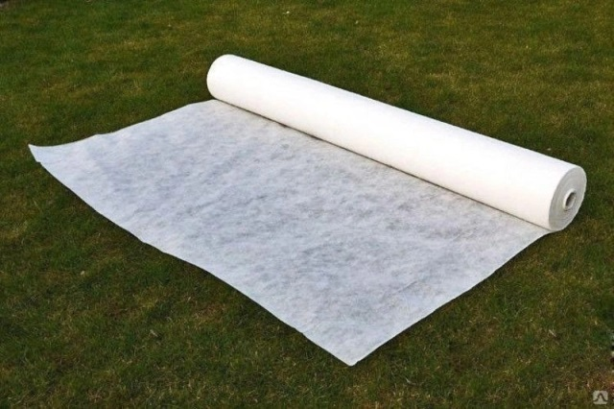
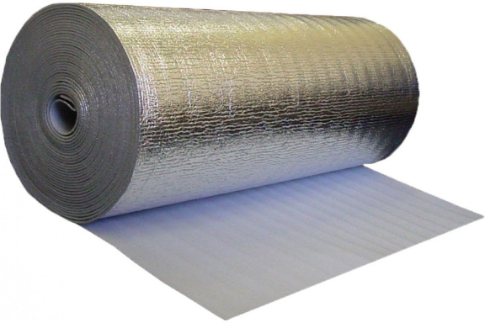
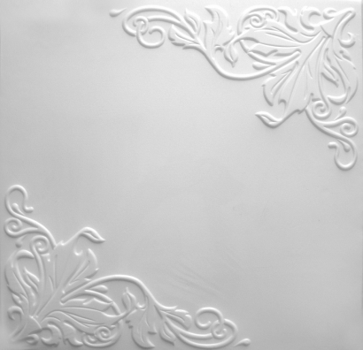
Используемые материалы
Мы, к примеру, для изготовления зимнего пейзажа используем:
укрывной материал для грядок (белого цвета, тонкий);
Тепло-изоляционный материал (тонкий);
Потолочную плитку из пенопласта (глянцевую, без рисунка)
Липучка.
Важно помнить, что весь материал должен быть безопасным: не токсичным и легким.
Если выбрать толстые материалы, то их сложно будет удержать на липучке и всегда будет существовать вероятность того, что в неподходящий момент может что-нибудь отлететь

Slide 10
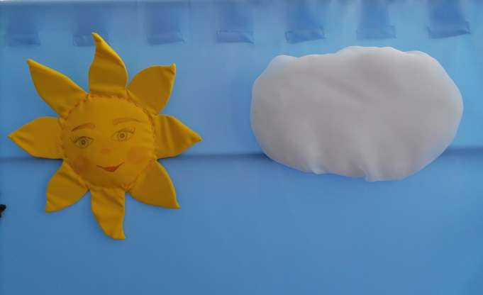
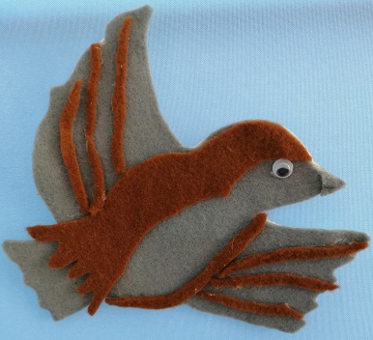
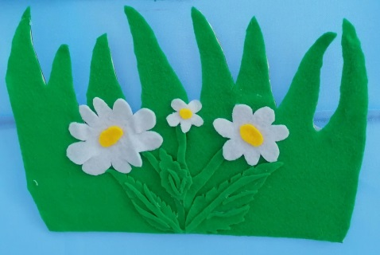
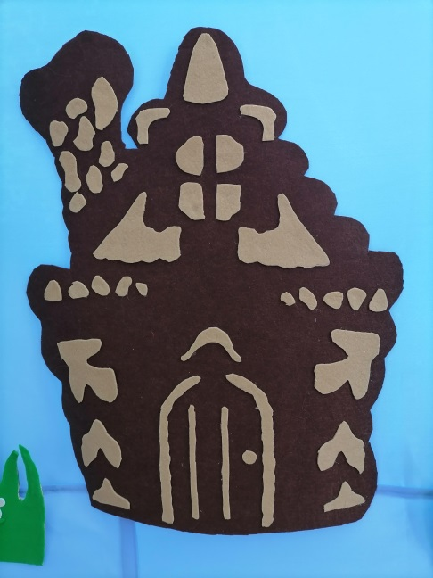
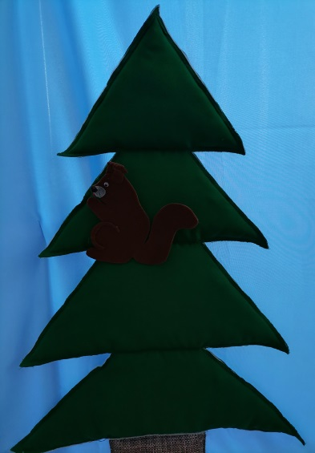
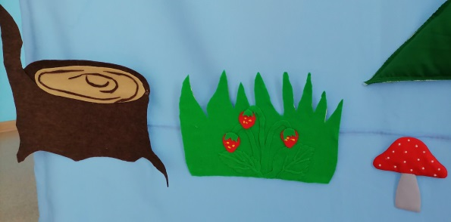
Материалы для изготовления объемной декорации
Для изготовления объемной декорации, нам понадобилось:
Ткань: бязь, шифон
Любой набивной материал
Ватин
Фетр разноцветный
Липучка
Картон для основания
Нитки
Клей

Slide 11
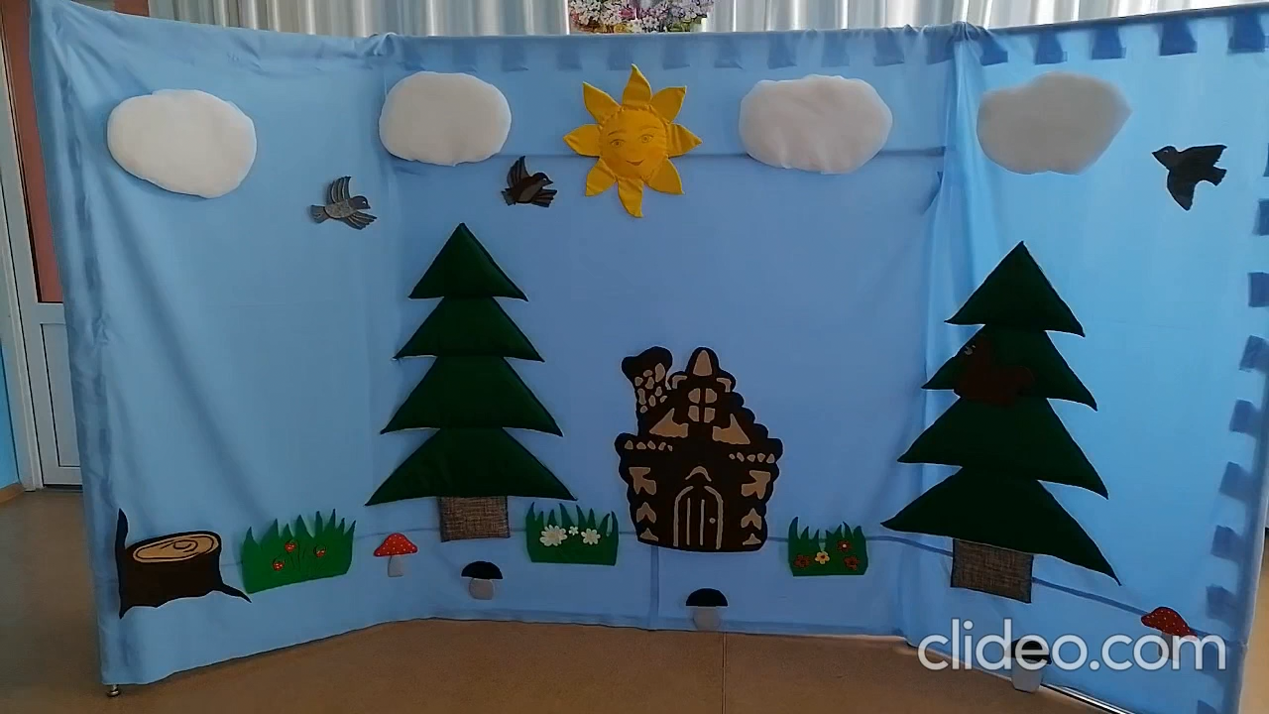


Slide 12
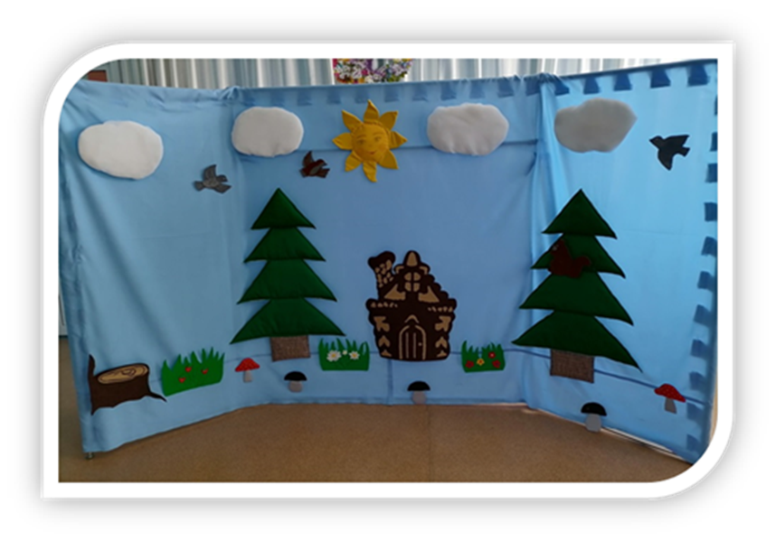

Slide 13

Декорации из пластилина

Slide 14
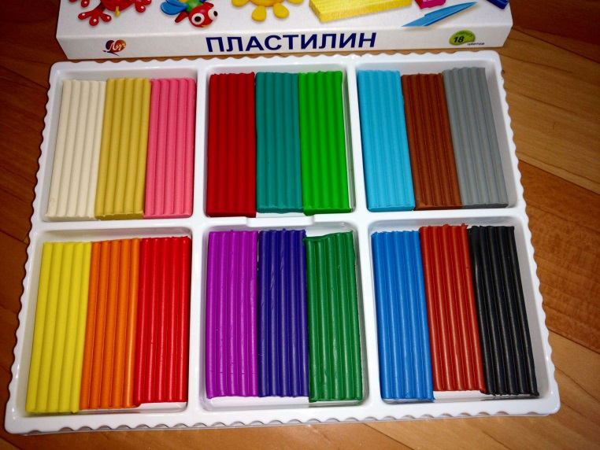
Декорации из пластилина
Декорации можно изготовить из классического пластилина и облегченного затвердевающего пластилина
«+»
- Бюджетная стоимость;
- Отлично сохраняет форму и фигуру;
- Легко формируется в любую необходимую форму
«-»
- Необходима предварительная подготовка в виде разогрева;
- В руках от тепла быстро теряет форму;
- Пачкает руки и мебель
- Сильно притягивает пыль и ее не смахнешь, т.о. поделка быстро пачкается;
- Срок службы короткий.

Slide 15
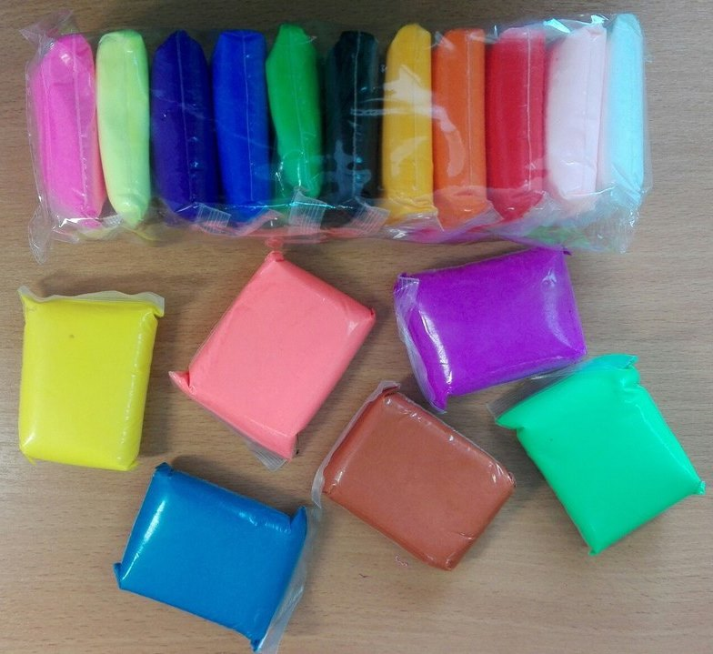
Декорации из пластилина
Легкий затвердевающий пластилин
«+»
После застывания становится легким;
Если приклеить на основу в сыром виде, хорошо прилипает;
Не пачкает руки и мебель;
Держит любую форму, не зависимо от того сколько времени находится в руках;
Благодаря рыхлой текстуре, его можно окрасить в другой цвет;
С него легко смахивается пыль;
Долгосрочный срок службы.
«-»
Начинает через час затвердевать на воздухе;
После застывания не пригоден для повторного использования;
Сложно размазывается по поверхности;
Дороже чем классический пластилин.

Slide 16
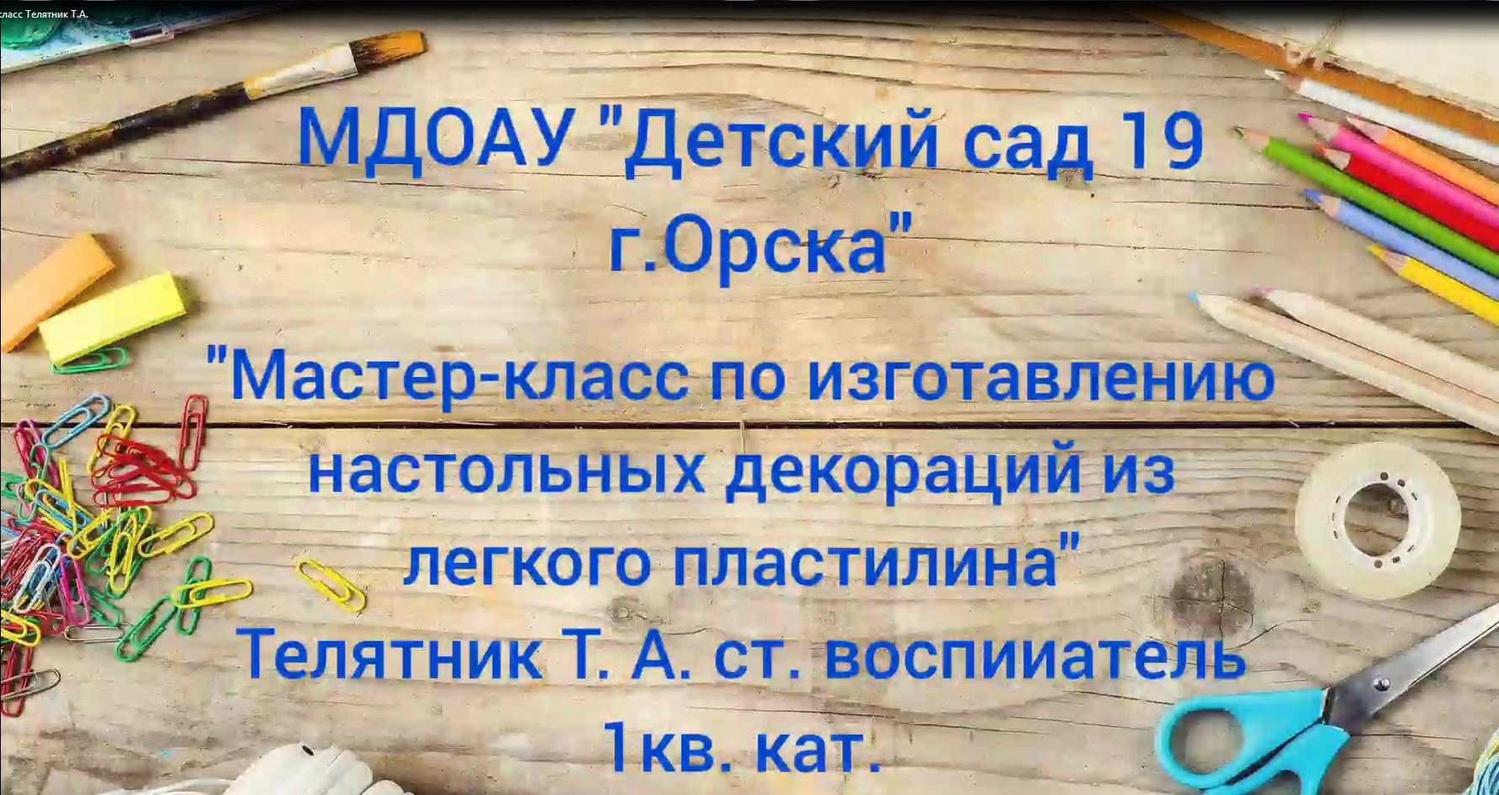
Изготавливаем декорации из легкого застывающего пластилина

Slide 17
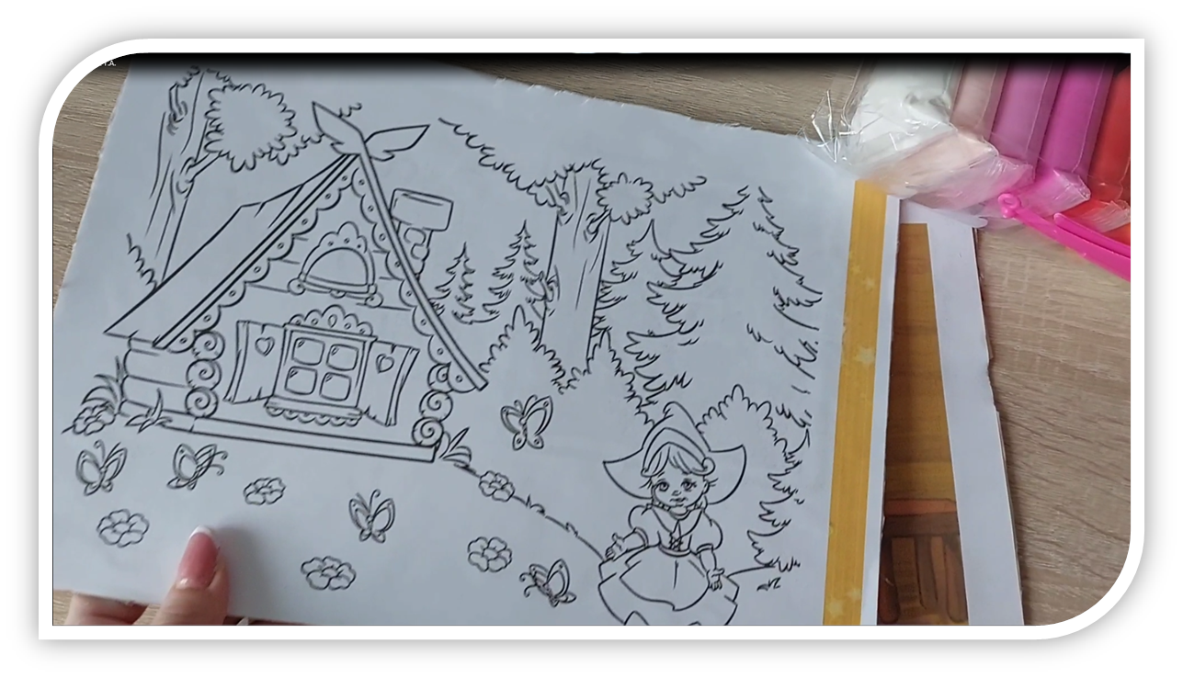
На плотный картон, наклеиваем нарисованный или распечатанный сюжет, необходимый для нас декорации

Slide 18
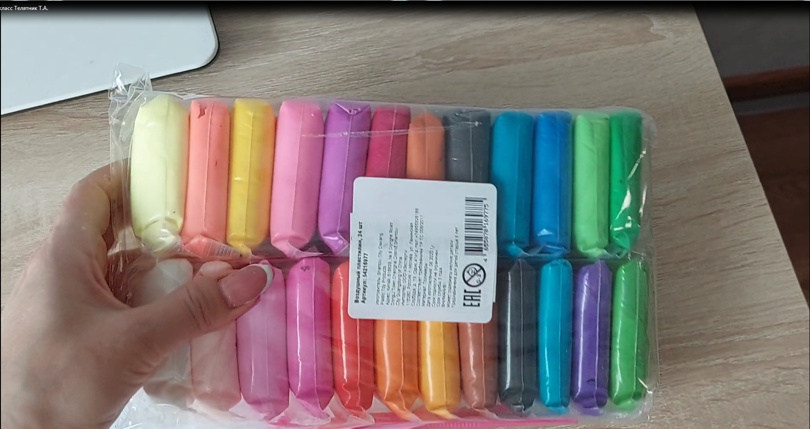
Берем облегченный затвердевающий пластилин определенного цвета

Slide 19
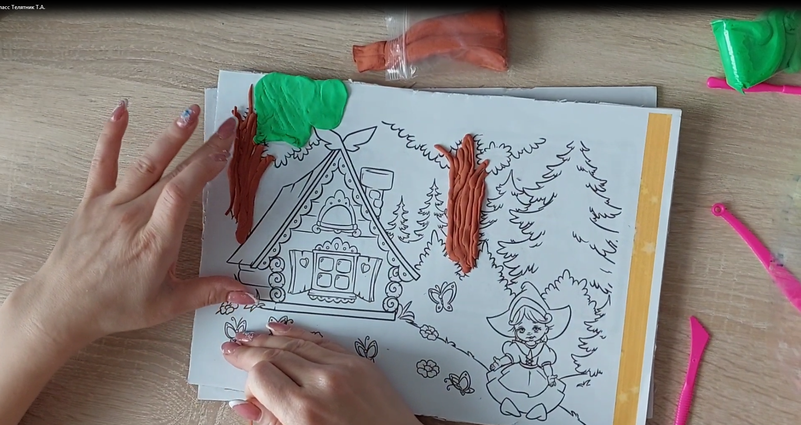
Начинаем наносить и растирать пластилин по границам рисунка. Для придания объема раскатываем и наклеиваем «колбаски» и «шарики». Процесс трудоемкий и занимает 1,5 -2 часа

Slide 20
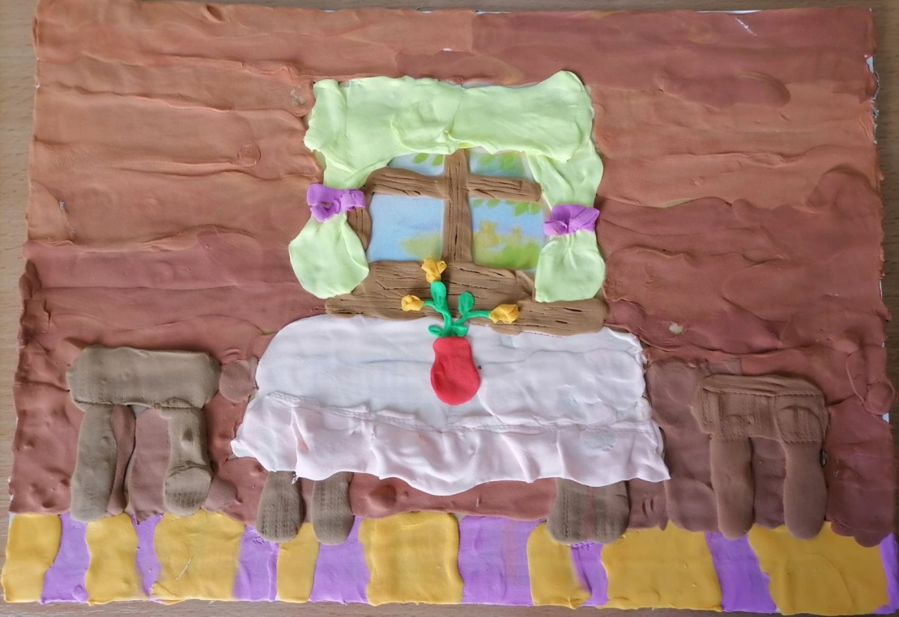
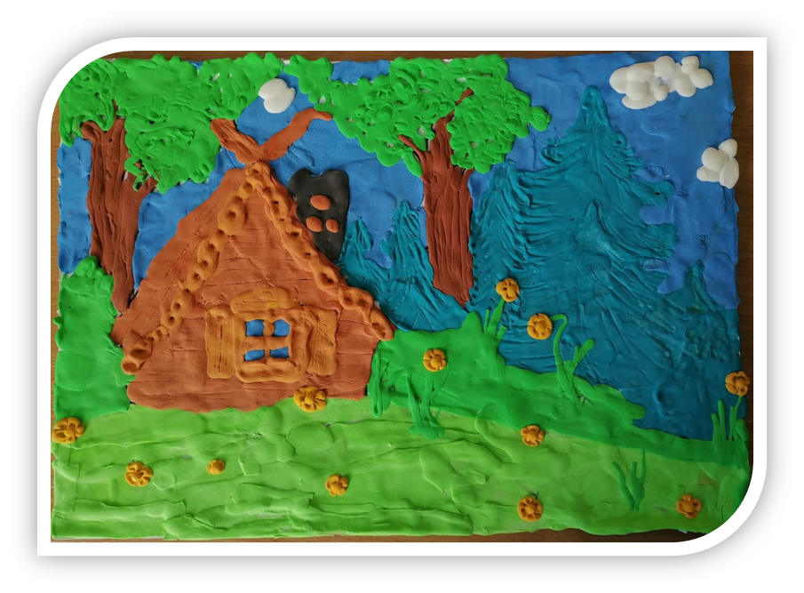
Пластин с декорациями можно сделать больше, чтобы можно было продемонстрировать сменяемость сюжета. Например, сначала «Попросилась лиса к зайцу пожить, да его же и выгнала. Сидит заинька возле своего домика и плачет..»

Slide 21
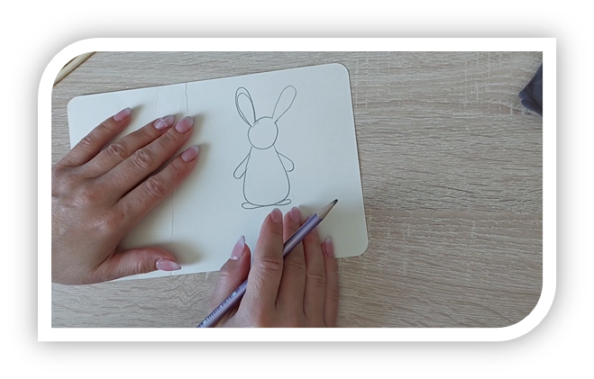
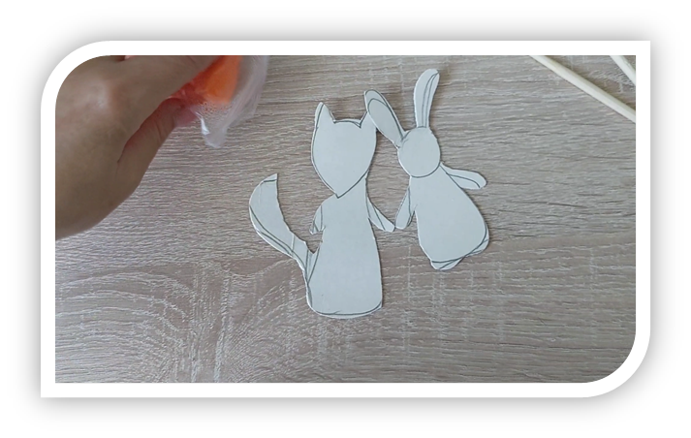
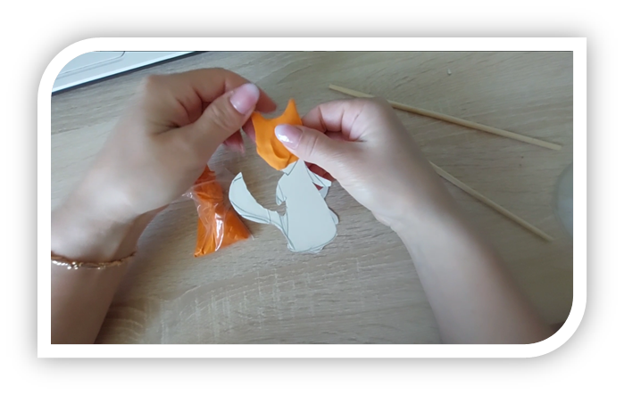
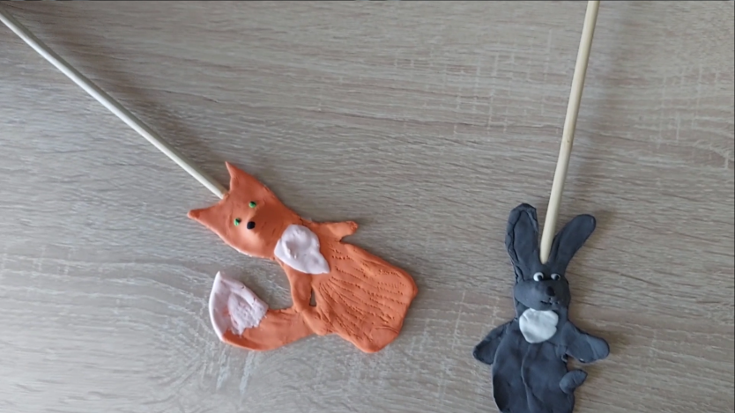
Затем, изготавливаем персонажей к сказке которую мы хотим обыграть. Вначале на картоне рисуем персонажа, вырезаем и наносим на заготовку пластилин. Для придания объема (например, на морду голову) наносим больше пластилина и вытягиваем мордочку.

Slide 22
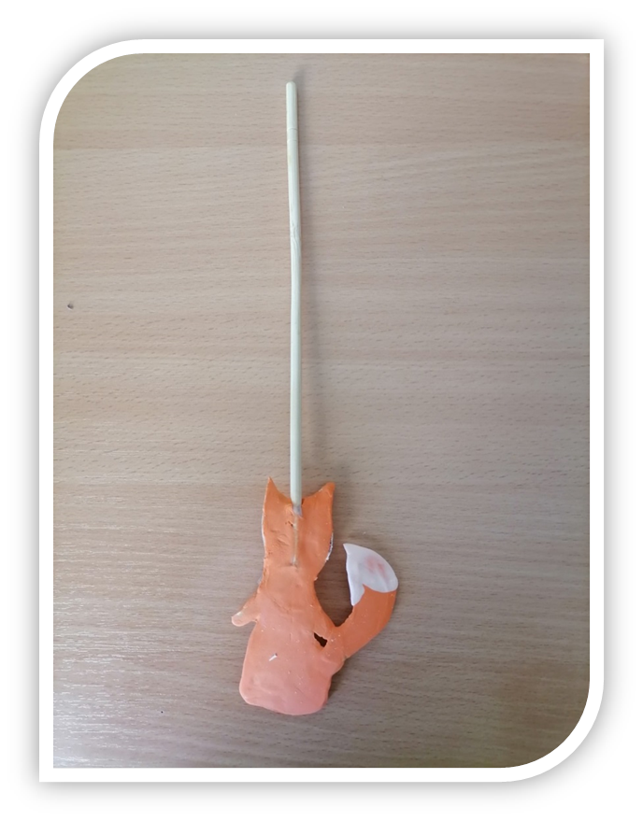
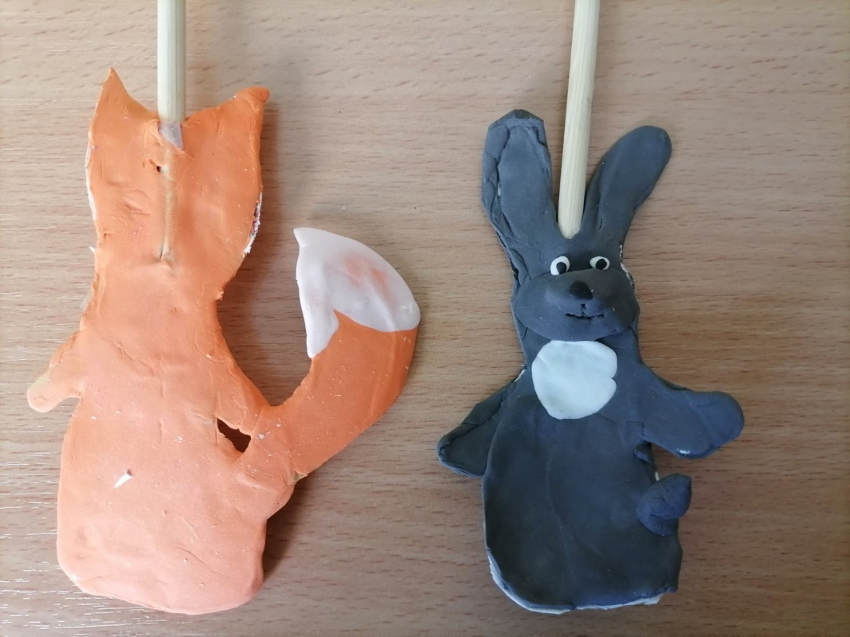
Если персонажи будут не настольные, то к ним можно приделать палочку, для этого приставляем заготовленную палочку к задней стороне поделки и также промазываем ее пластилином.

Slide 23
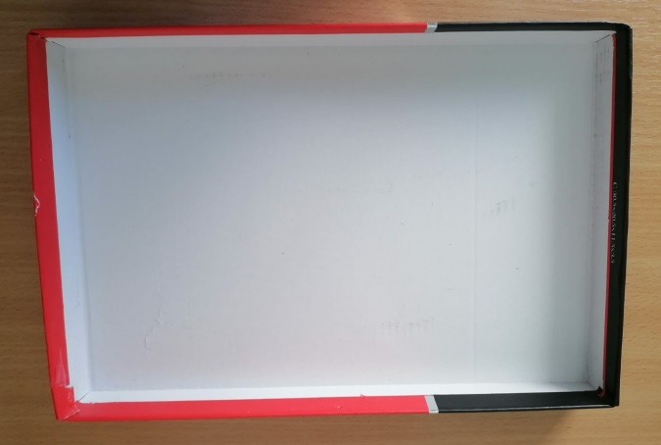
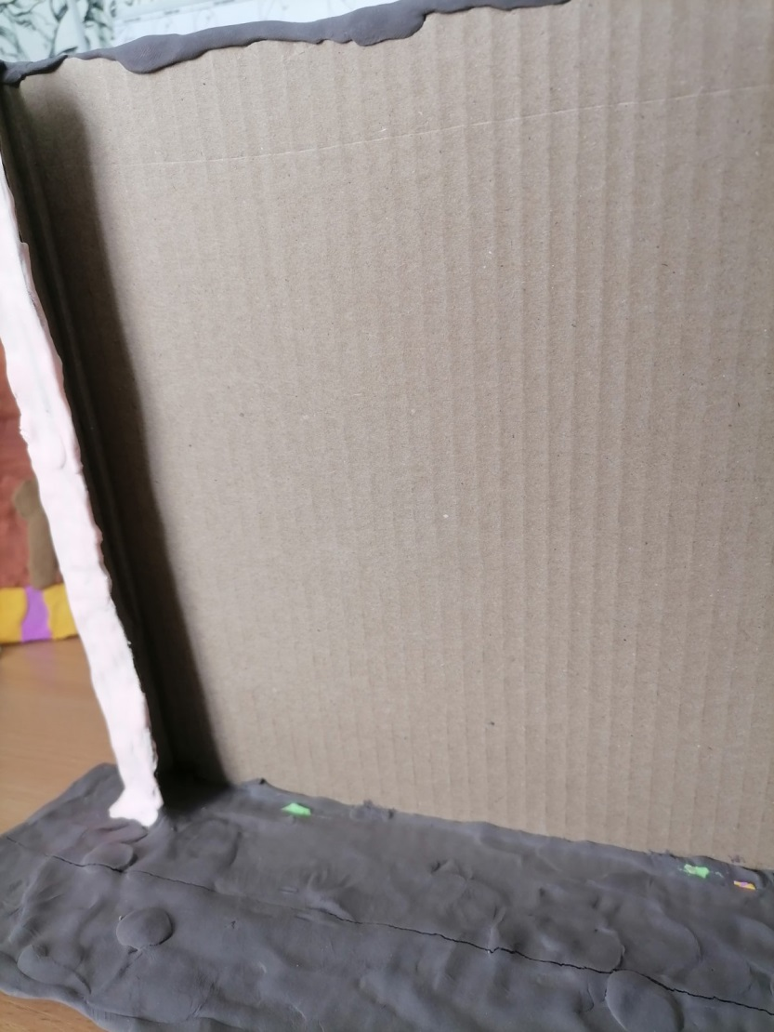
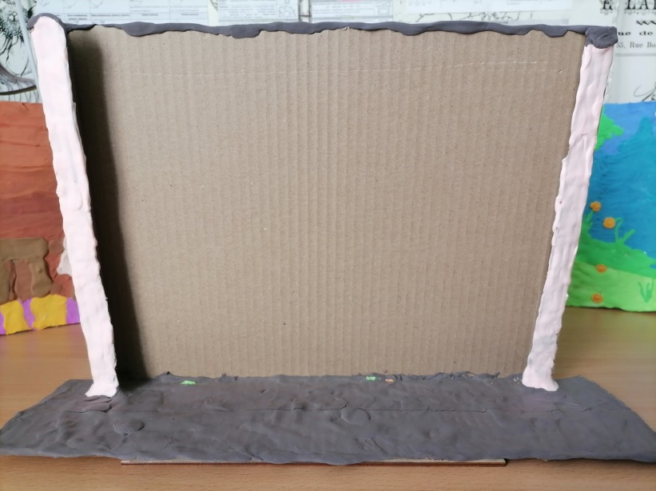
Для изготовления каркаса декорации нам понадобиться крышка от коробки, которую мы тоже обмазываем пластилином. Для того чтобы сюжет декорации можно было менять, внутреннюю сторону (нишу) не обклеиваем.

Slide 24
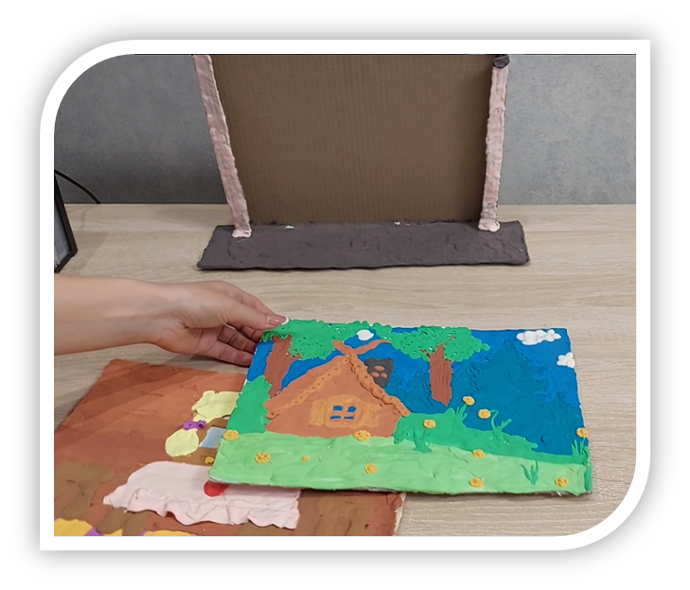
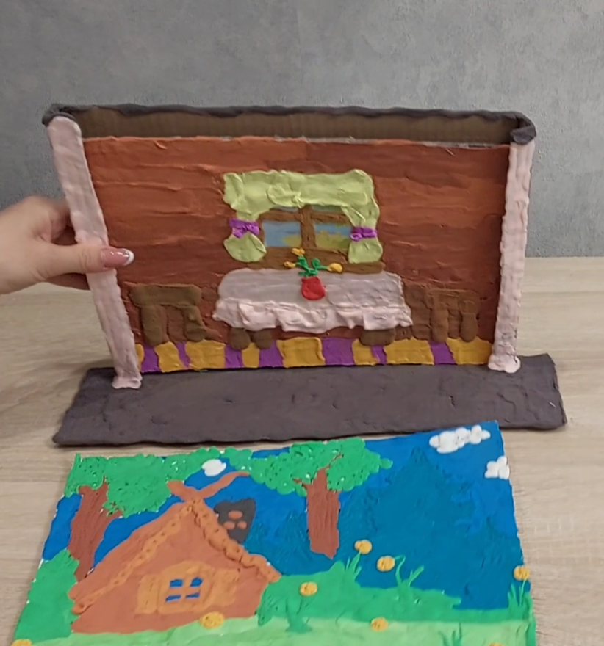
Декорация для обыгрывания сказки «Лиса и заяц» готова!

Slide 25
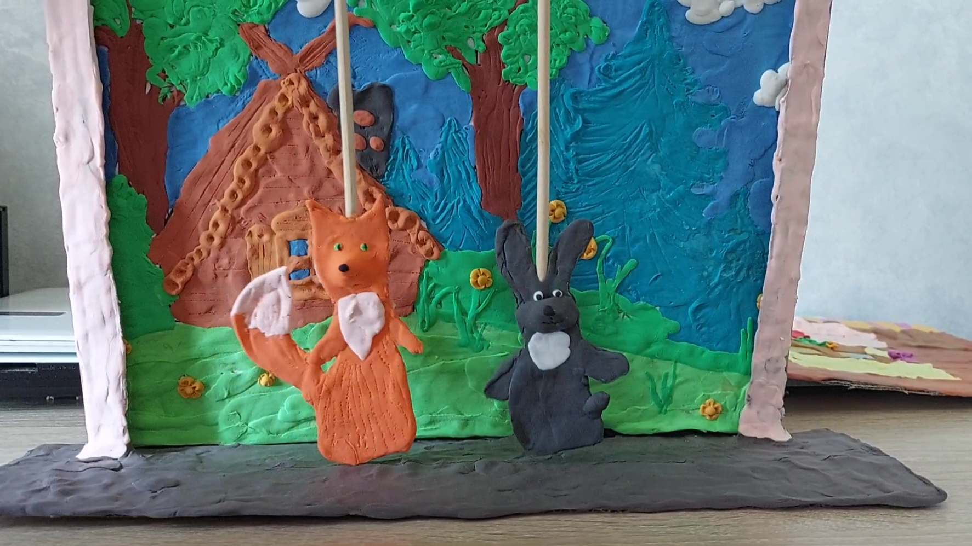
Декорация для обыгрывания сказки «Лиса и заяц» готова!

Slide 26


СПАСИБО ЗА ВНИМАНИЕ!
ЖЕЛАЕМ ВСЕМ
ТВОРЧЕСКИХ УЧСПЕХОВ!

